Slide 1
Капиллярные маты BeKa Heiz- und Kühlmatten GmbH

Slide 2
BeKa – крупнейший производитель капиллярных матов

Slide 3
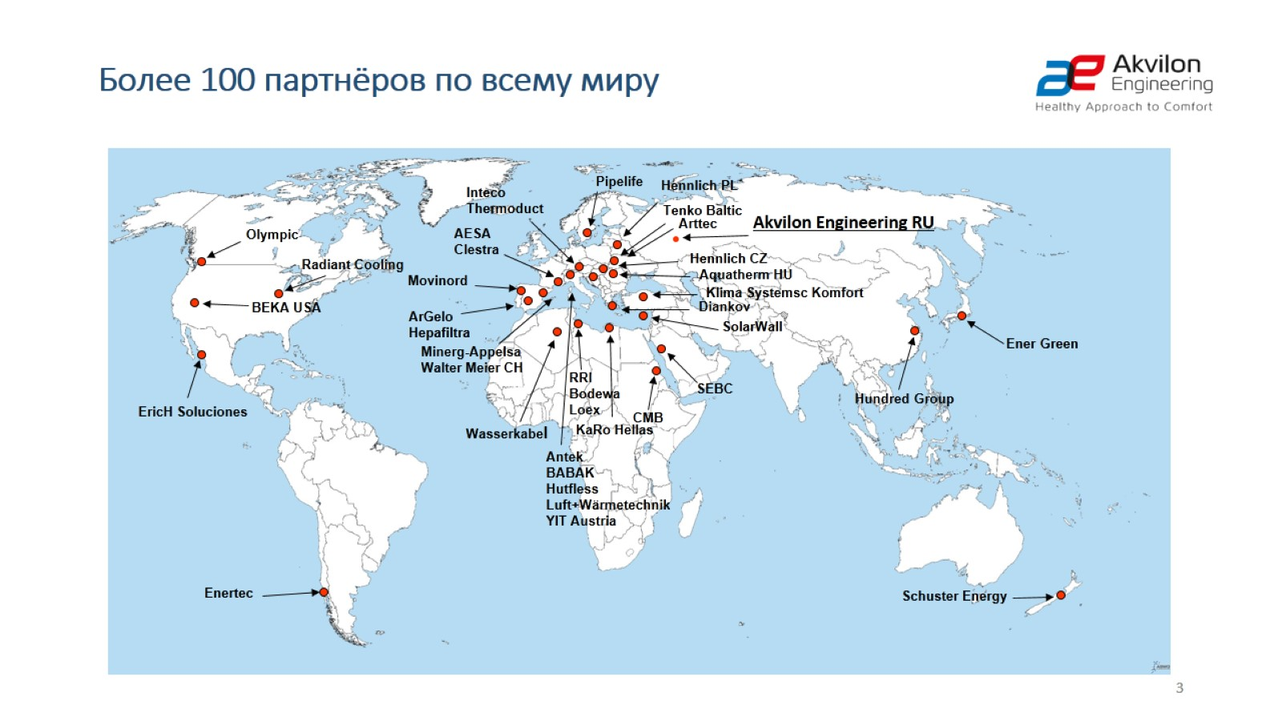
Более 100 партнёров по всему миру

Slide 4
Компания не открывает торговые представительства на региональных рынках, а выбирает опытных партнёров-инсталляторов, которые гарантируют качество полного комплекса работ в своём регионе. С 2011 года компания Akvilon Engineering является официальным партнером BEKA Heiz- und Kühlmatten GmbH в России. Akvilon Engineering предлагает услуги по проектированию, поставке, монтажу и сервисному обслуживанию под брендом Система Холодных Потолков Akvilon.

Slide 5
Обеспечивает 100% контроля качества на всех стадиях производства капиллярных матов Гарантия 15 лет Капиллярные маты тестируются под давлением 20 бар

Slide 7
Применение капиллярных матов особенно актуально там, где важно обеспечить максимальный уровень теплового комфорта и экологичности.

Slide 8
Применяется для кондиционирования и отопления, а также для поддержания особого микроклимата в помещениях.

Slide 9
Преимущества технологии

Slide 10
Традиционная система кондиционирования Применение капиллярных матов BеKа

Slide 11
Из истории применения охлаждающих потолков с 1888 года в Германии

Slide 12
Благодаря лучистому теплообмену, охлаждается не воздух, а непосредственно поверхность тела человека и все остальные объекты в помещении.

Slide 13
Принцип функционирования охлаждающих поверхностей на основе капиллярных матов

Slide 15
Плотная укладка капиллярных матов на любых поверхностях

Slide 16
Капиллярно-трубчатая технология позволяет сохранить пространство и увеличить этажность здания, за счёт сокращения технических коммуникаций между этажами.

Slide 17
Статистический процент отрицательных отзывов

Slide 18
Капиллярные маты используются в следующих случаях:

Slide 19
Применение капиллярных матов BeKa

Slide 20
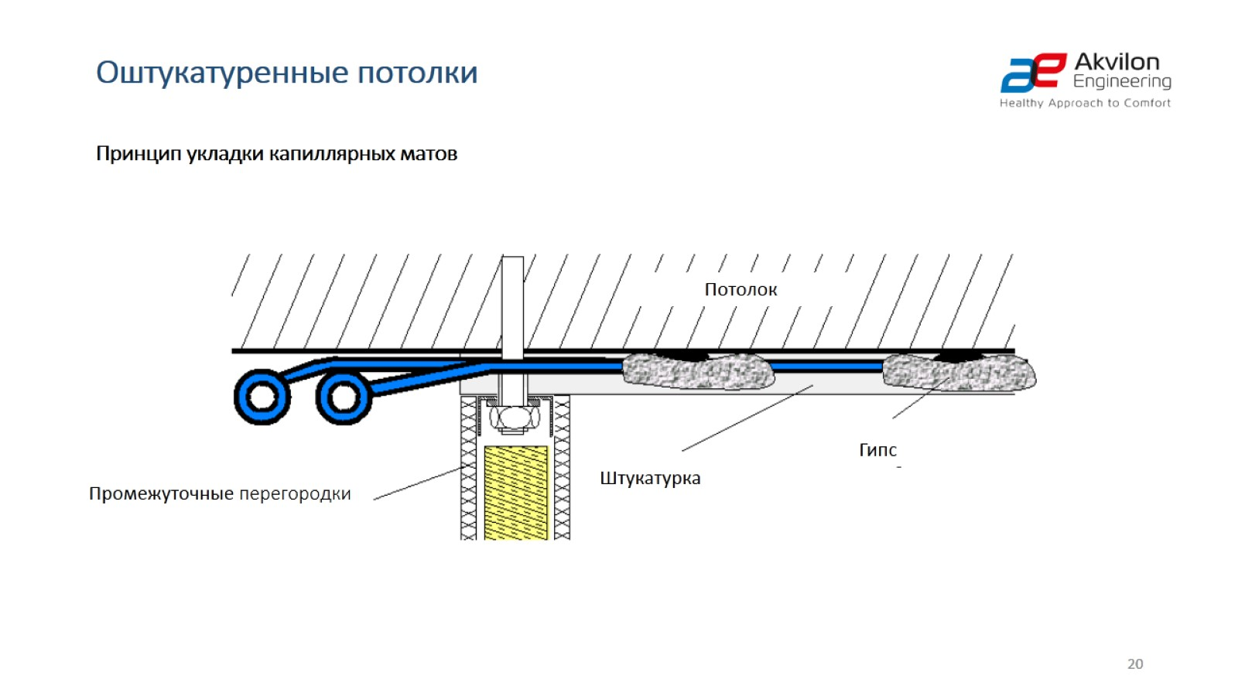
Принцип укладки капиллярных матов

Slide 21
Капиллярные маты фиксируются на потолке при помощи клейкой ленты или скрепок

Slide 23
Готовый оштукатуренный потолок

Slide 24
Применение капиллярных матов BeKa

Slide 25
Принцип укладки капиллярных матов в потолочную кассету

Slide 26
Монтаж гибких подводов и соединения с коллектором

Slide 27
Монтаж кассет к потолку и подключение коллекторов

Slide 28
Готовый металлический кассетный потолок

Slide 29
Применение капиллярных матов BeKa

Slide 30
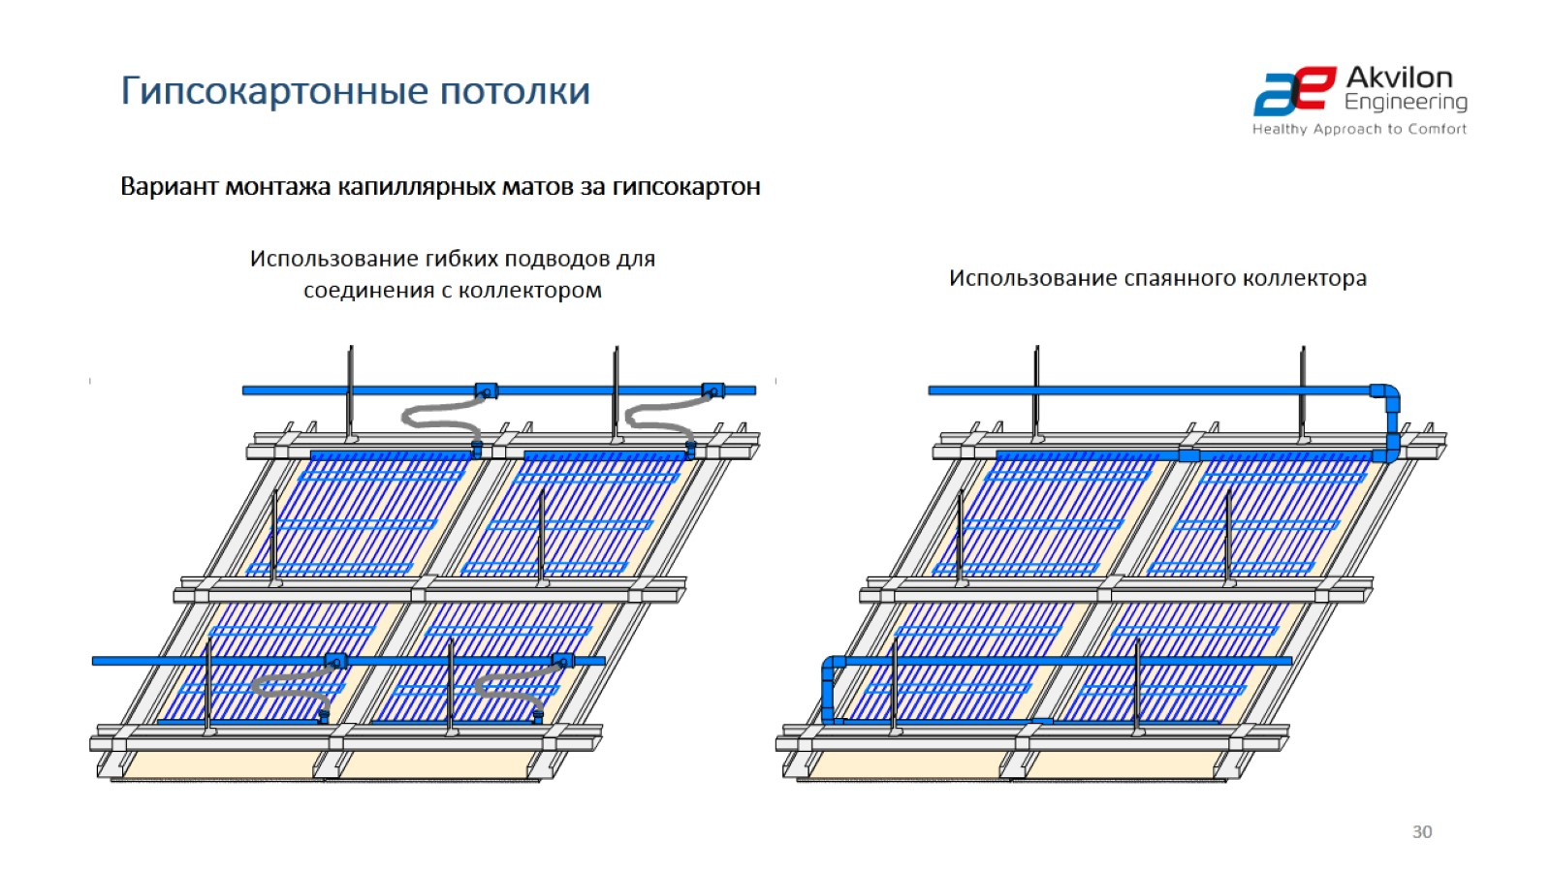
Вариант монтажа капиллярных матов за гипсокартон

Slide 31
Вариант монтажа капиллярных матов за гипсокартон

Slide 32
Вариант монтажа капиллярных матов за гипсокартон

Slide 33
Вариант монтажа на гипсокартон с использованием теплопроводящей пасты

Slide 34
Вариант монтажа с использованием готовых гипсокартонных блоков

Slide 35
Готовые гипсокартонные потолки

Slide 36
Применение капиллярных матов BeKa

Slide 37
Принцип монтажа капиллярных матов в бетонные перекрытия

Slide 38
Вариант монтажа капиллярных матов в бетонные перекрытия

Slide 39
Вариант монтажа капиллярных матов в бетонные перекрытия

Slide 40
Вариант монтажа капиллярных матов в бетонные перекрытия

Slide 41
Вариант подготовки готовых бетонных блоков на производстве

Slide 42
Вариант подготовки готовых бетонных блоков на производстве

Slide 43
Использование капиллярных матов для температурного контроля в бетонных перекрытиях

Slide 44
Применение капиллярных матов BeKa

Slide 45
Принцип монтажа капиллярных матов для обогрева полов

Slide 46
Подготовка и монтаж капиллярных матов для обогрева полов

Slide 47
Применение капиллярных матов BeKa

Slide 48
Принцип монтажа капиллярных матов на поверхность стен

Slide 49
Подготовка и монтаж капиллярных матов на поверхность стен

Slide 50
Монтаж капиллярных матов на поверхность стен

Slide 51
Использование капиллярных матов на поверхности стен

Slide 52
Применение капиллярных матов BeKa

Slide 53
Принцип укладки капиллярных матов в грунтовом коллекторе

Slide 54
Монтаж капиллярных матов в горизонтальном грунтовом коллекторе

Slide 55
Монтаж капиллярных матов в горизонтальном грунтовом коллекторе

Slide 56
Применение капиллярных матов BeKa

Slide 57
Использование капиллярно-трубчатой технологии для поддержания комфортной температуры редких видов растений в условиях оранжереи

Slide 58
Использование технологии для поддержания комфортной температуры для редких видов животных в вольерах Берлинского зоопарка

Slide 59
Использование технологии для охлаждения офисного помещения

Slide 60
Использование технологии на «EXPO 2000» в выставочном павильоне «Duales System». Гановер, Германия

Slide 61
Использование технологии для обогрева специальных шезлонгов для релаксации

Slide 62
Использование технологии для обогрева бассейна

Slide 63
Благодарим за внимание !

